Slide 1

Schön, dass Du da bist!
Ja, richtig ☺
Erst 15 Minuten zuhören – und dann legen wir in Minecraft los!
Ja, der Server ist ja noch gar nicht an?!?
Grrr…..

Slide 2
Regeln
Nur mit der eigenen Schildkröte programmieren und bauen!
Die Sachen der Anderen nicht:
Zerstören
Verändern
Benutzen
Seid freundlich und hilfsbereit :-)

Slide 3
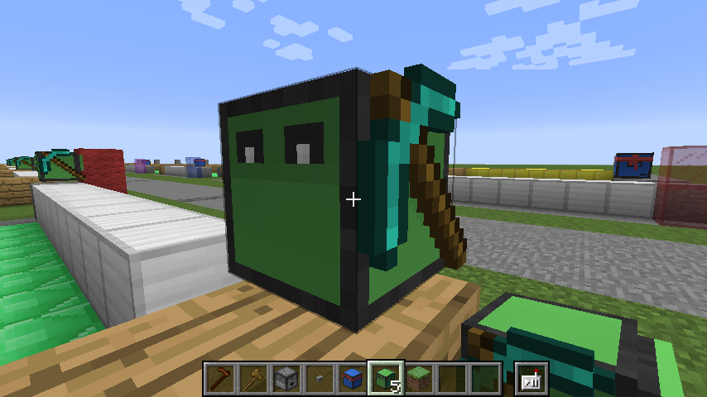
Kurze Einführung

Slide 4
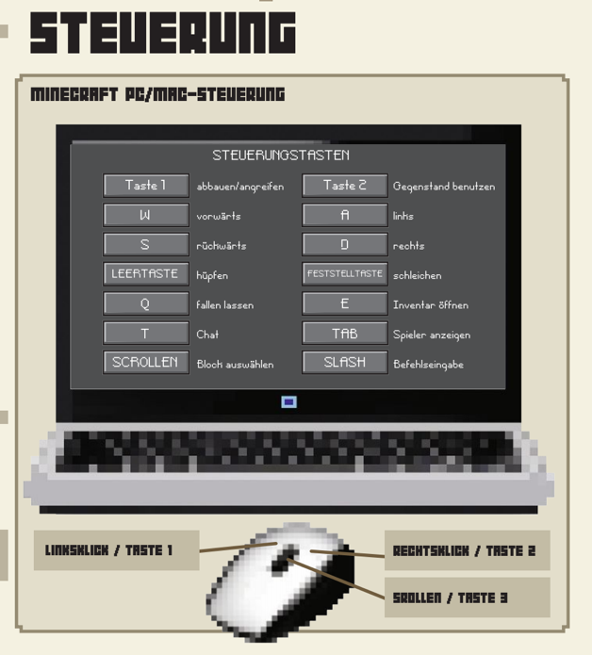
Steuerung mit dem PC

Slide 5
Abenteuer Modus?
Nichts abbauen
Nichts bauen
Ausnahmen:
Die Kröten!
Schild für dein Grundstück (Später…)
Abbauen der Kröte (Spater…)

Slide 6
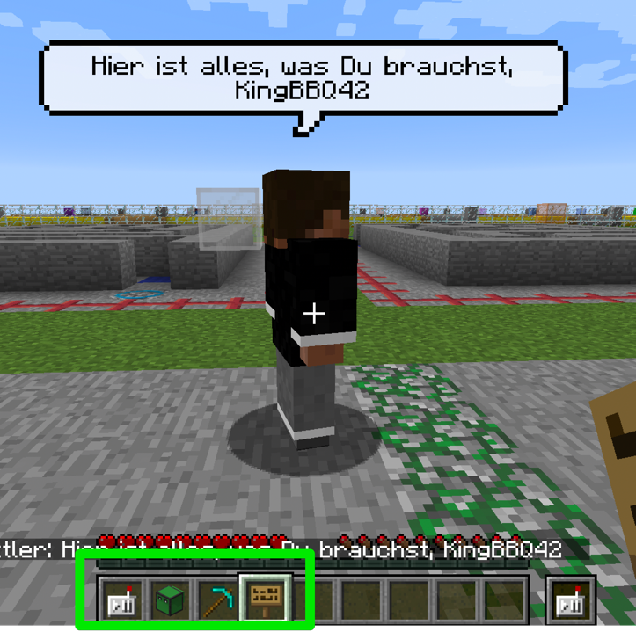
Der Buttler gibt dir alles
2x Schildkröte
Fernbedienung
Nur Sachen, die Du nicht hast

Slide 7
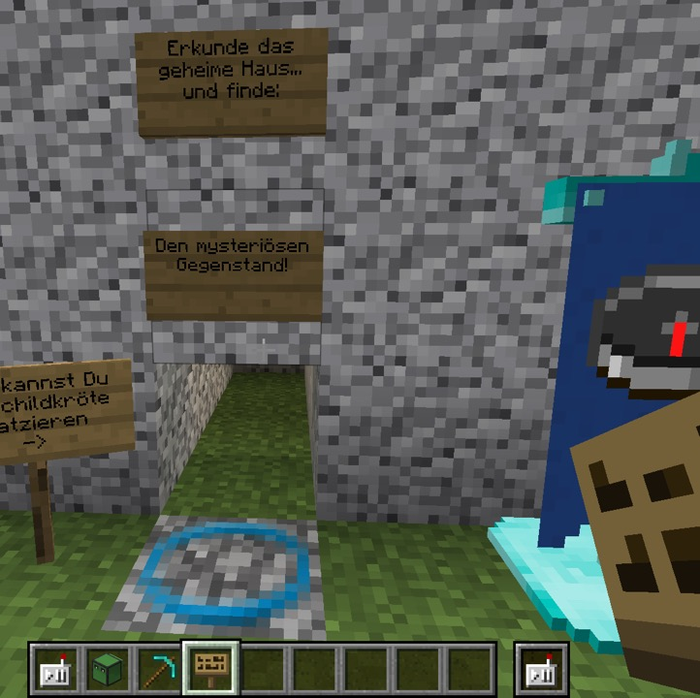
Such dir ein Haus raus
Fernbedienung: rechts klicken!
Die Schildkröte geht nur auf dem blauen Kreis zu setzen!
Rechts klicken auf Schildkröte

Slide 8
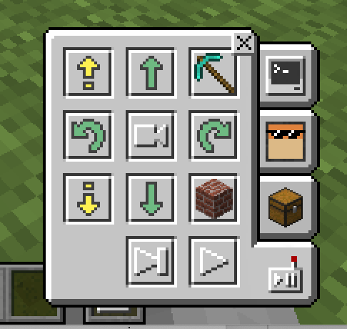

Slide 9
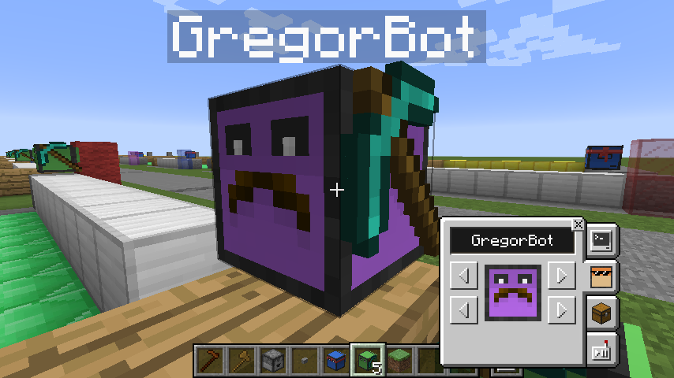
Style & Name

Slide 10
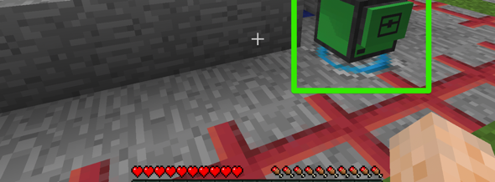
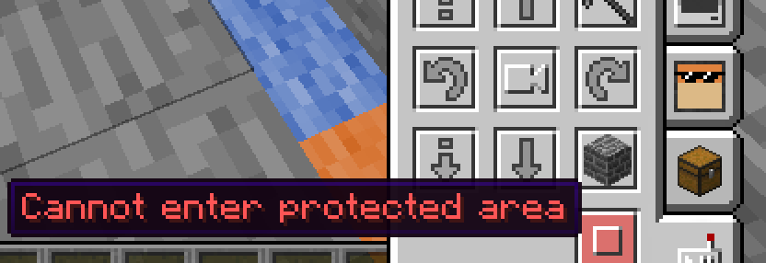
Fehler im Programm?

Slide 11
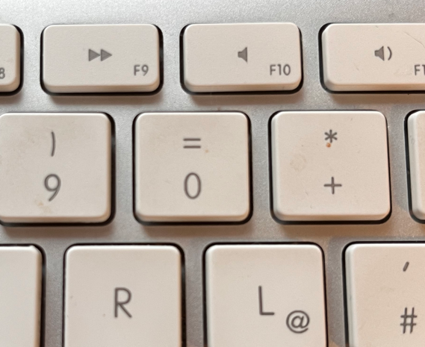
Schildkröte außer Reichweite?

Slide 12
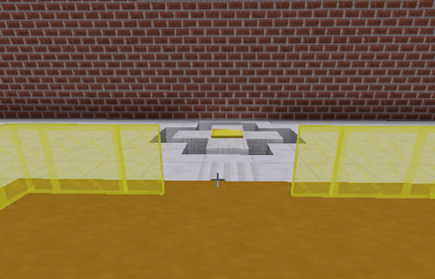
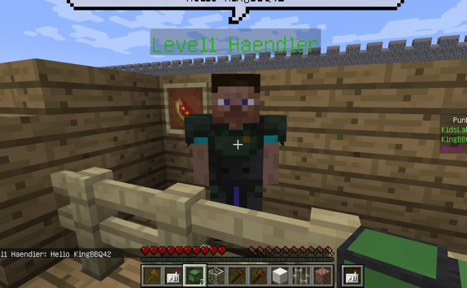
Fertig?
Löse Aufgabe 1 – Du bekommst eine Belohnung!
Der Händler hat Hüte im Angebot ☺

Slide 13
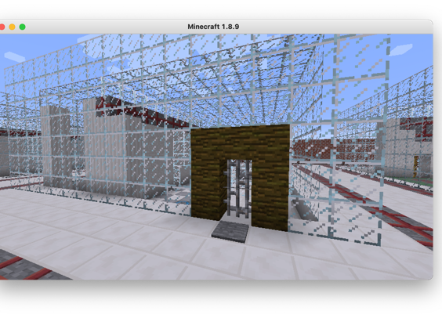
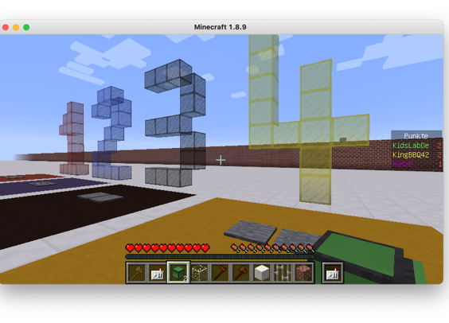
Aufgabe 2

Slide 14
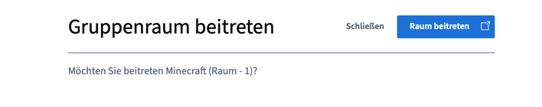
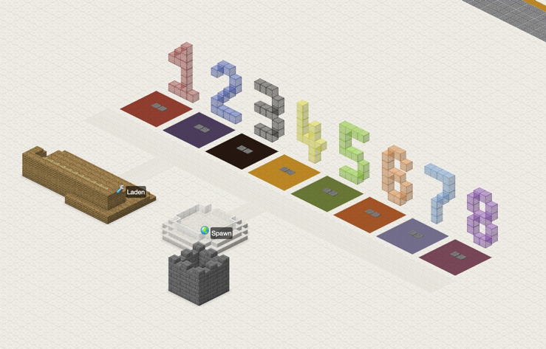
Teamwork!
Du kommst gleich in ein Team – „Gruppenraum“
Jede Zahl ist eine Farbe – geh zu deiner Farbe!
Löse Aufgabe 1 – Du bekommst eine Belohnung!

Slide 15
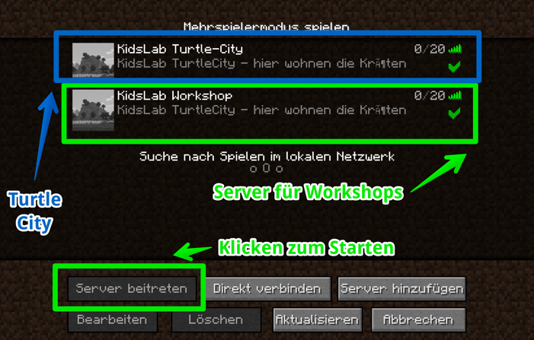
Mehrspieler: KidsLab Workshop

Slide 16
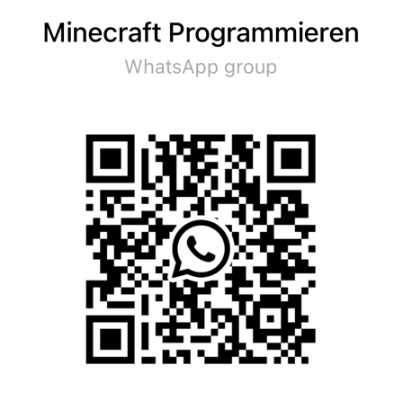
Fragen?
Per Mail: gregor@kidslab.de

Slide 17
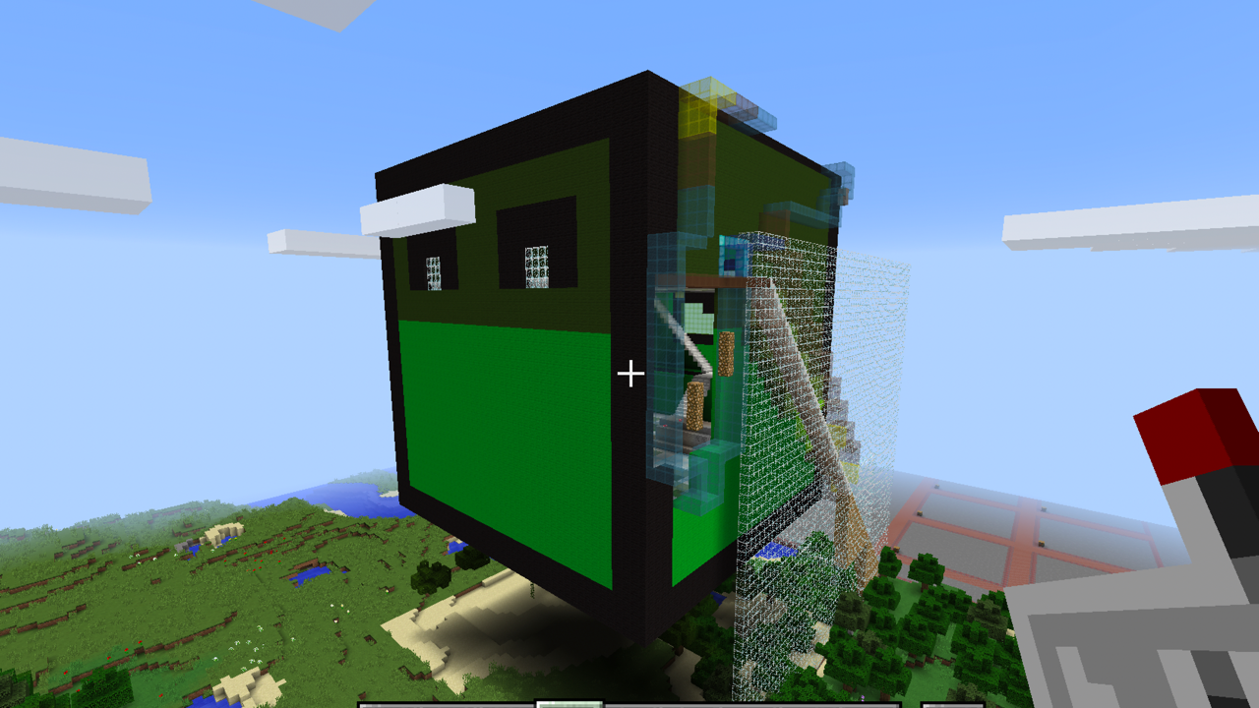
Turtle City

Slide 18
Regeln für Turtle-City
Öffnungszeiten: TurtleCity ist jeden Tag von 14:00 bis 18:00 Uhr geöffnet
Be excellent to each other = Seid nett zueinander!
Nur auf dem eigenen Bauplatz oder Grundstück programmieren oder bauen
Keine anderen Schildkröten oder Bauwerke verändern oder beschädigen!

Slide 19
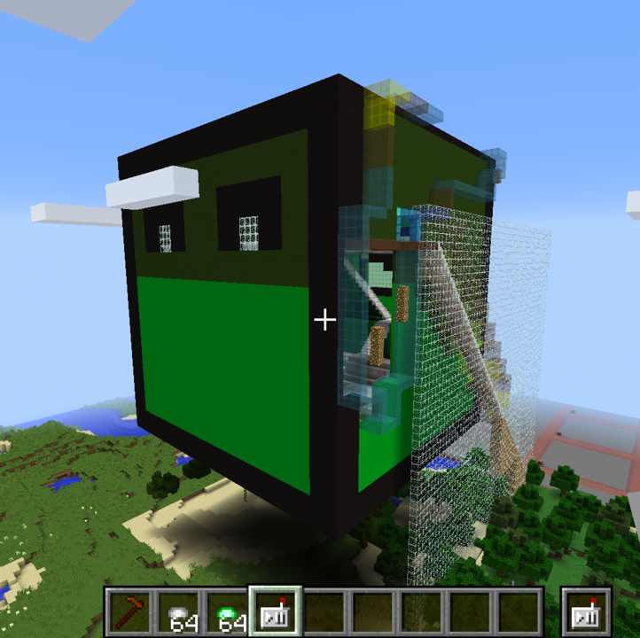
Turtle City – das Museum
Viele Beispiel-Schildkröten

Slide 20
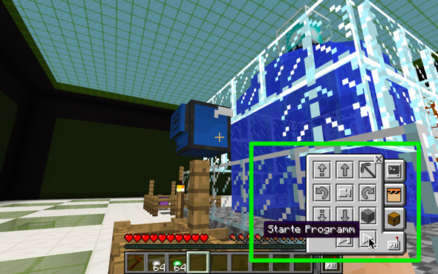
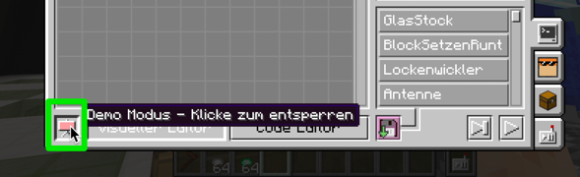
DEMO-Modus

